Slide 1
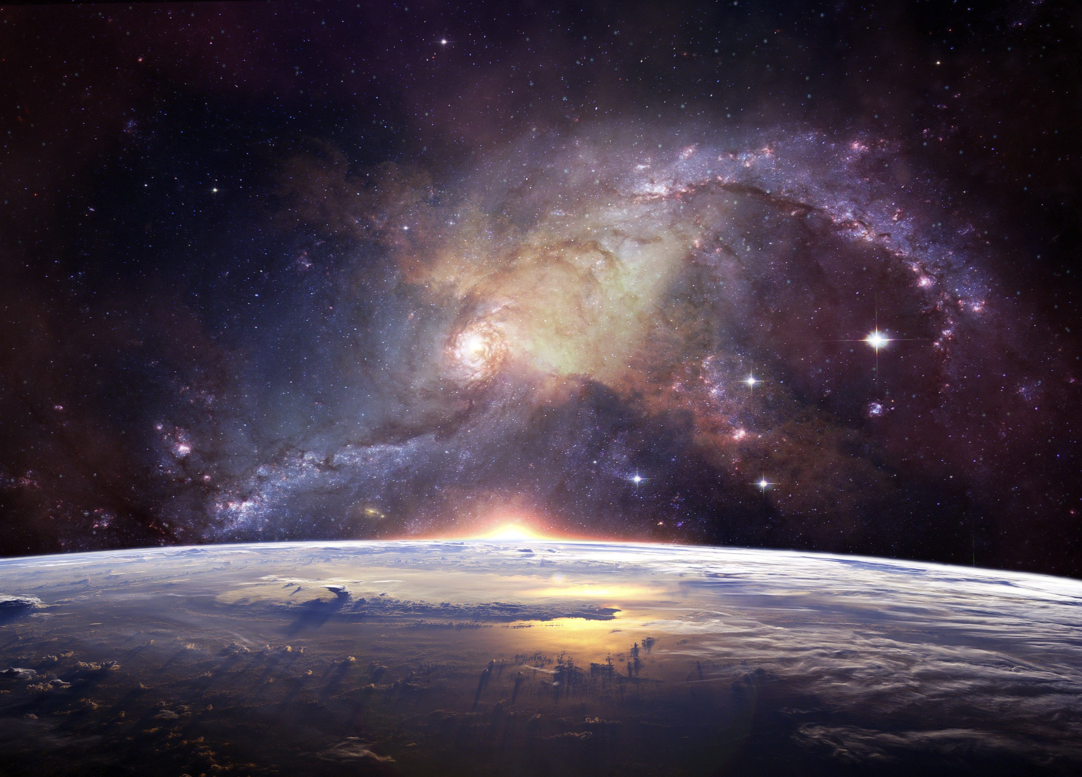

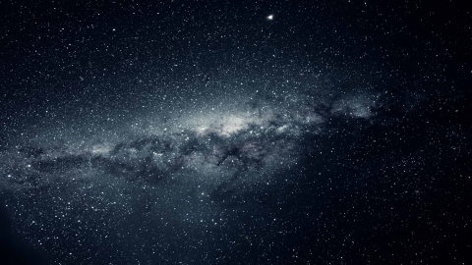
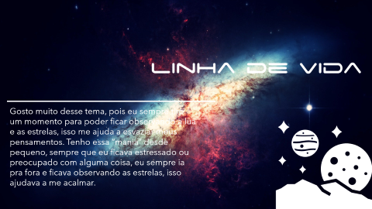
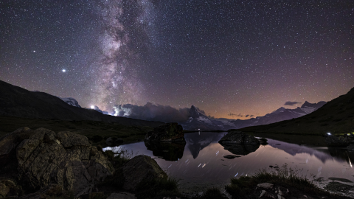
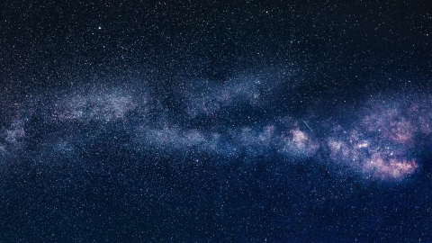
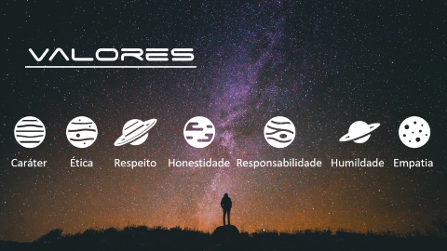
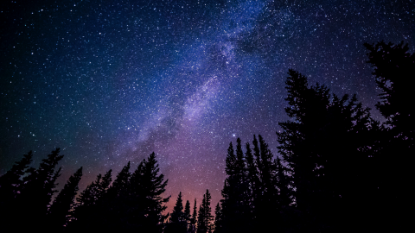
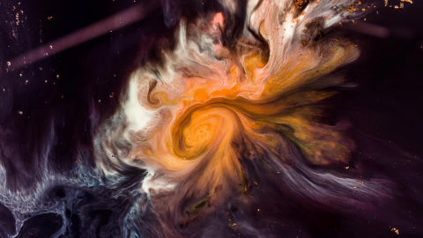
SpaceLovin

Slide 2
SpaceLovin

Slide 3
SpaceLovin

Slide 4
SpaceLovin

Slide 5
SpaceLovin

Slide 6
SpaceLovin

Slide 7
SpaceLovin

Slide 8
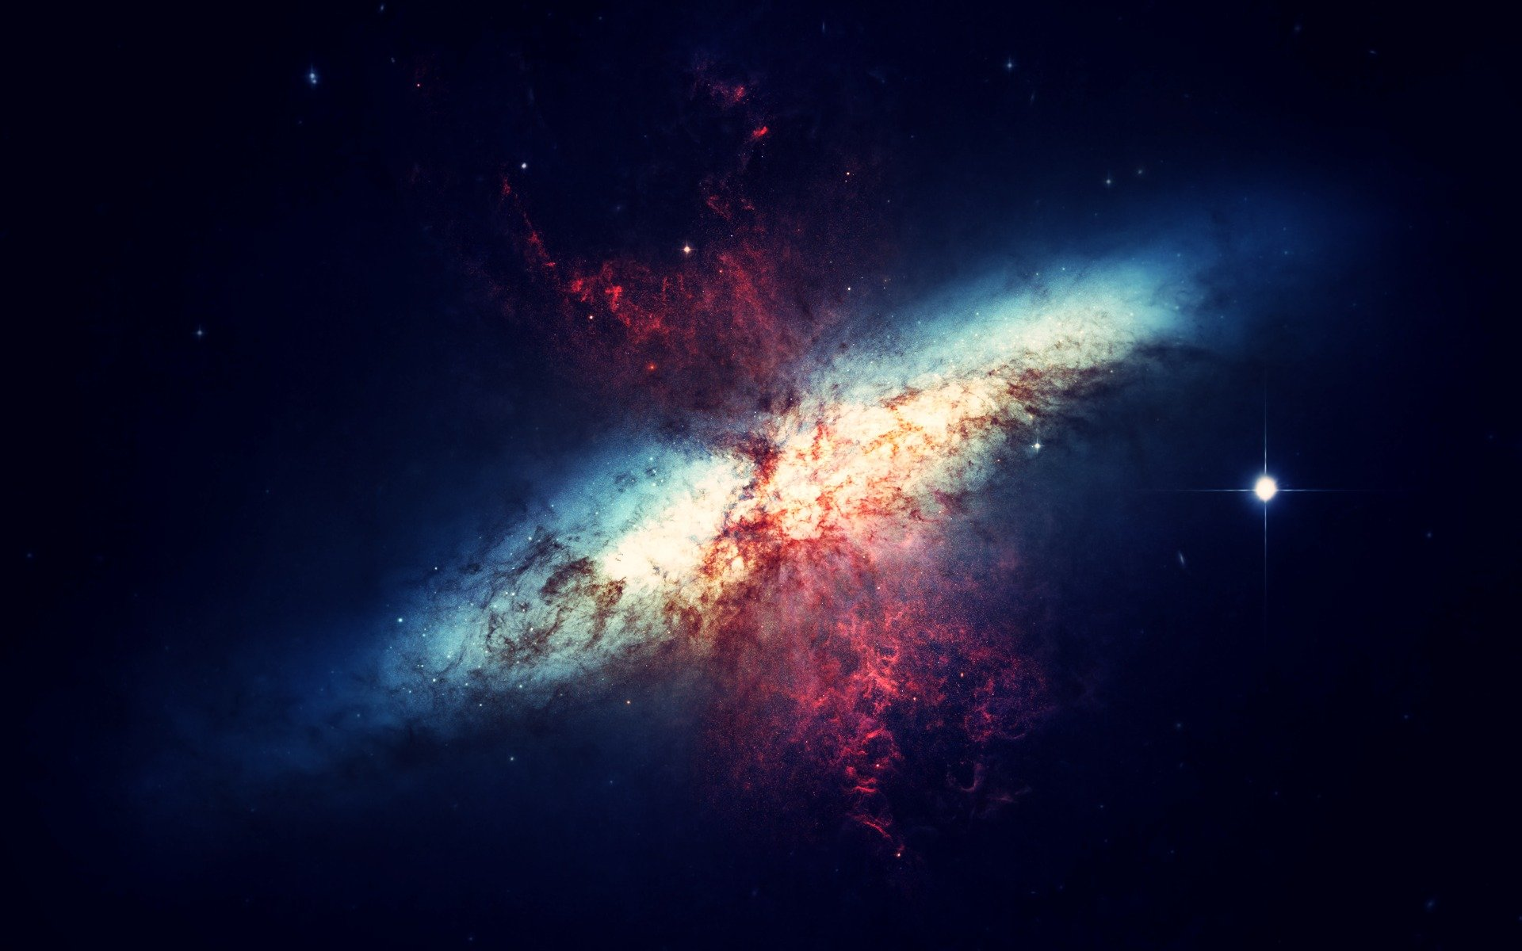

Linha de vida
Gosto muito desse tema, pois eu sempre tiro um momento para poder ficar observando a lua e as estrelas, isso me ajuda a esvaziar meus pensamentos. Tenho essa “mania” desde pequeno, sempre que eu ficava estressado ou preocupado com alguma coisa, eu sempre ia pra fora e ficava observando as estrelas, isso ajudava a me acalmar.

Slide 9
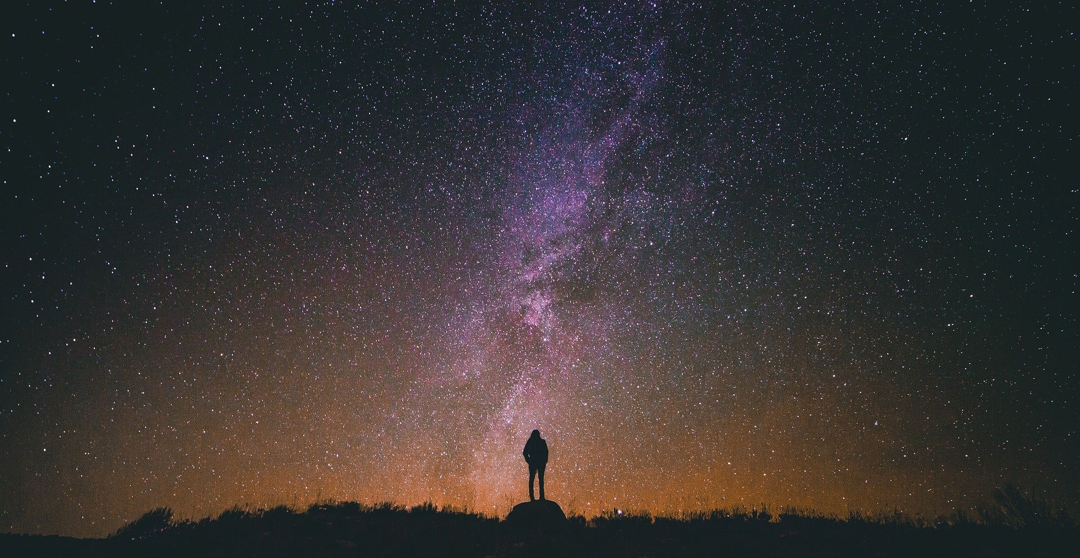







Valores
Caráter
Ética
Respeito
Honestidade
Responsabilidade
Humildade
Empatia

Slide 10
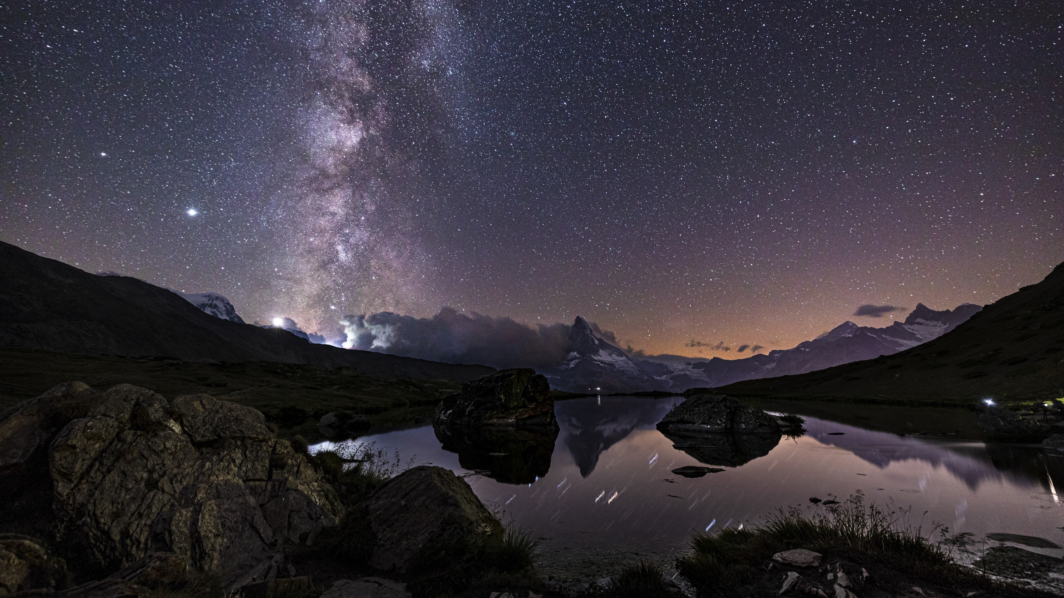

Slide 11
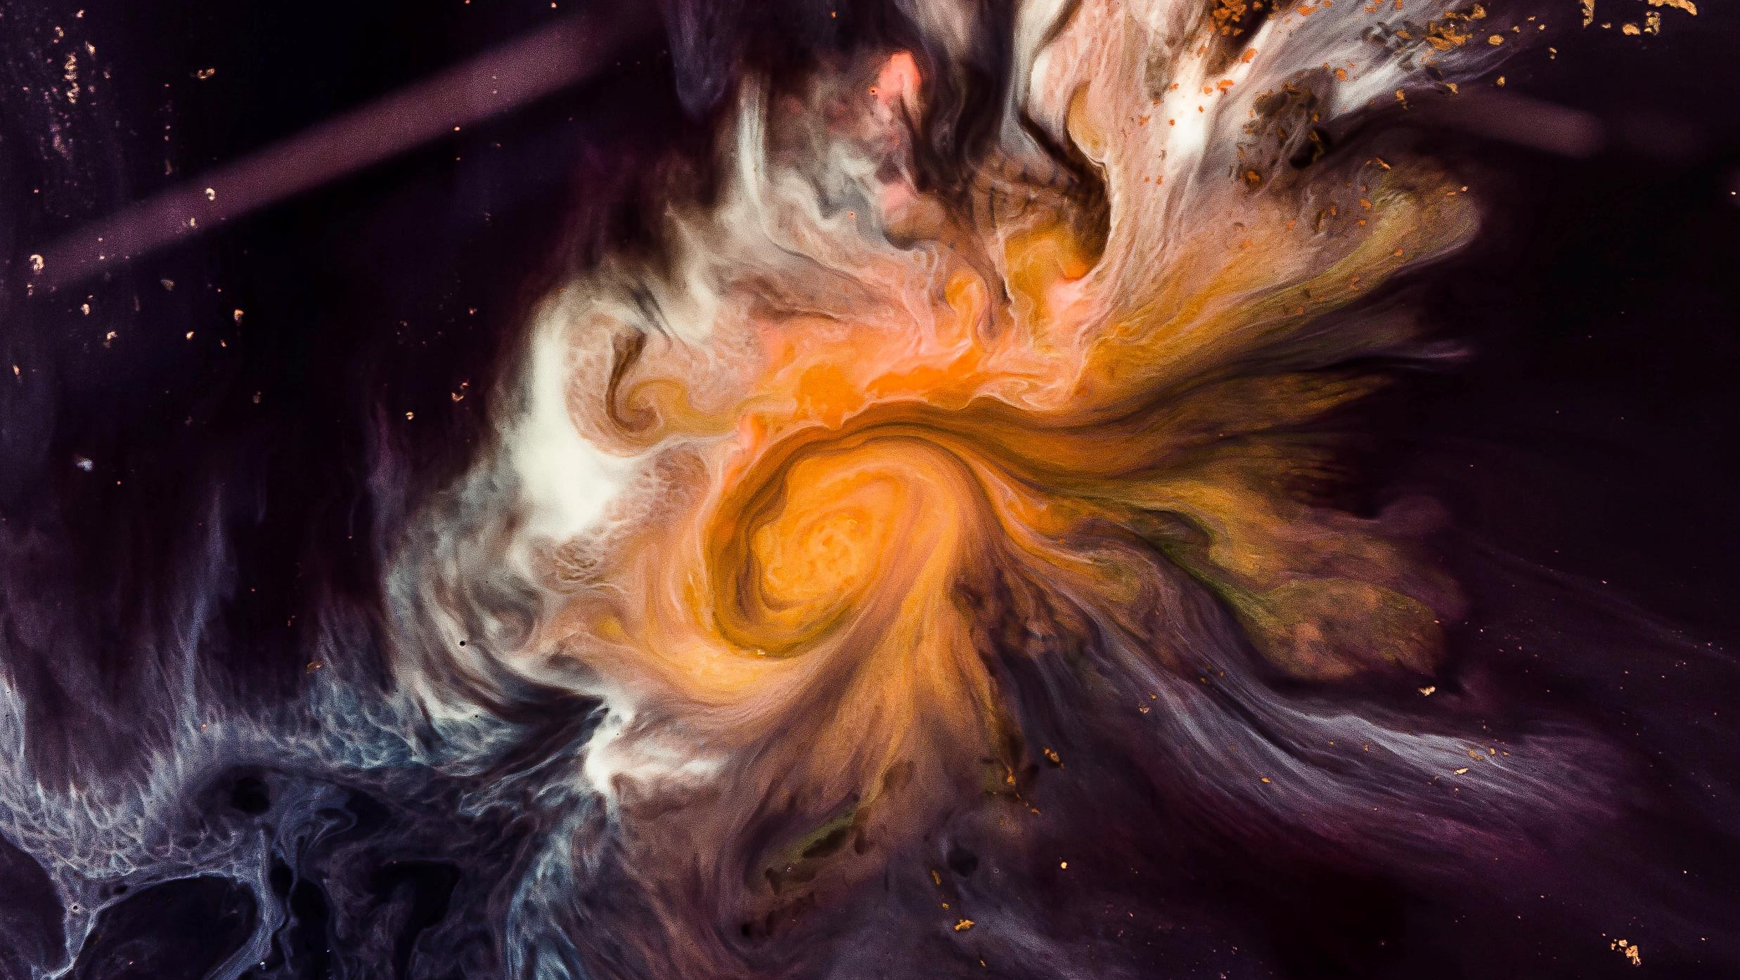

Slide 12
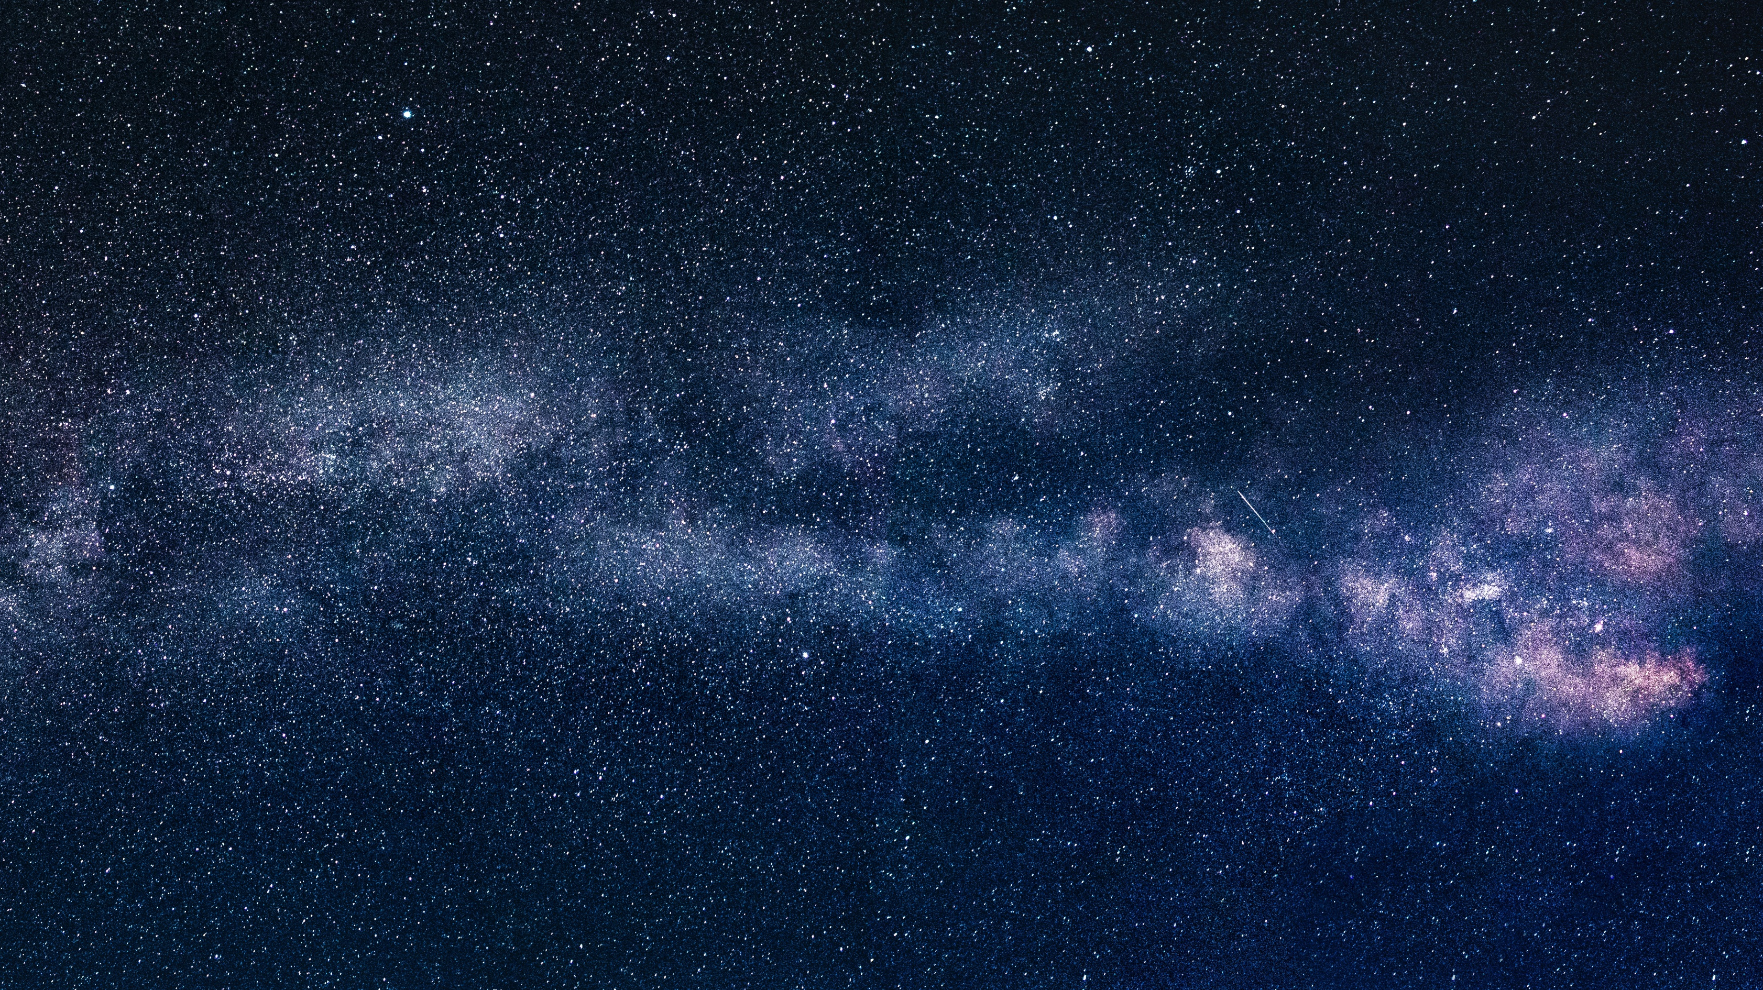

Slide 13
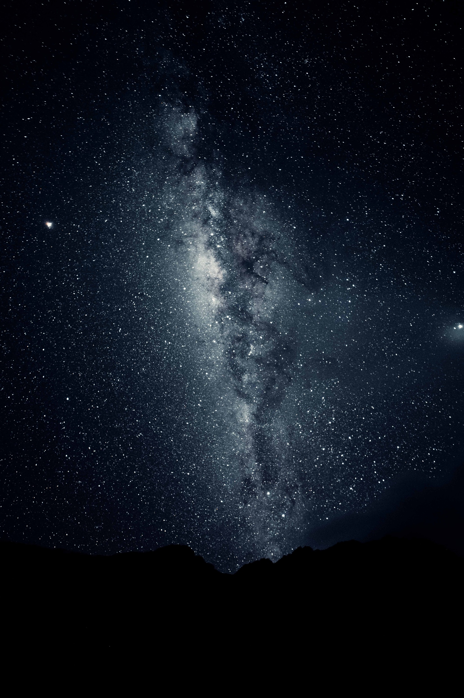

Slide 14


